Slide 1
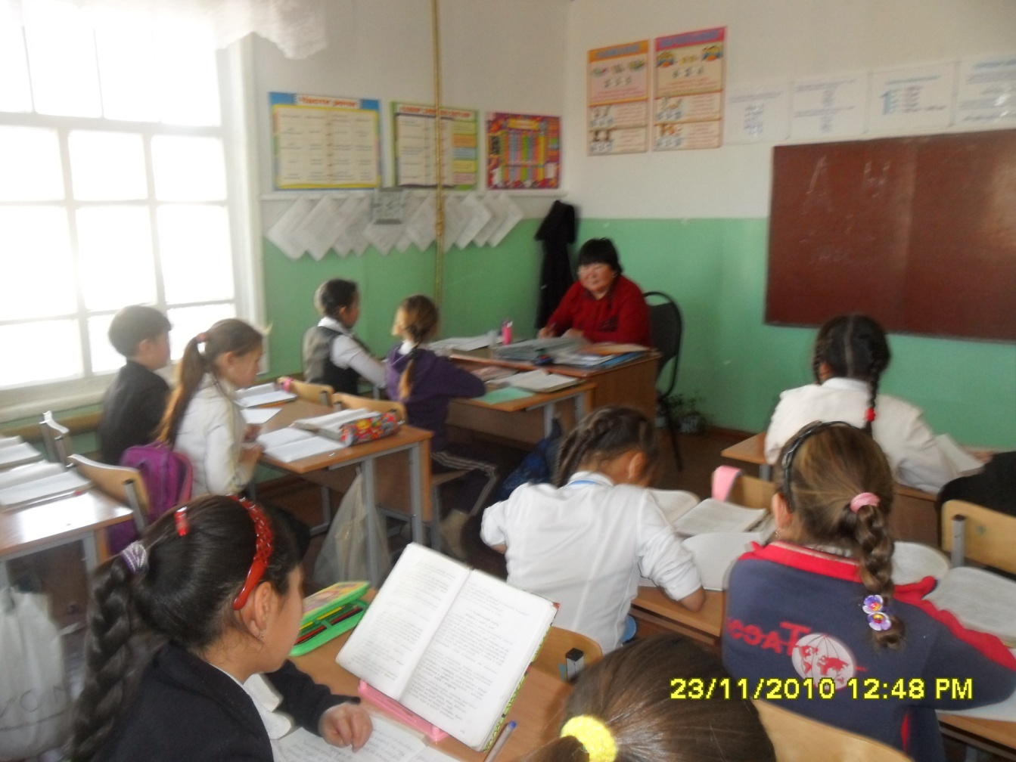
Здравствуйте, дорогие мои дети!

Slide 2
Внеклассное занятие: клуб веселых и находчивых
Девиз
«Хочу все знать»

Slide 3
1. Организационный момент
Орешек знаний тверд, но все же
Мы не привыкли отступать.
Нам расколоть его поможет
Наш КВН, девиз которого:
«Хочу все знать!»

Slide 4
2. Представление команд
Команда 1
Являюсь я важнейшей частью речи…
Давно живу я в этом мире,
Даю названия предметам.
Команда 2
Определяю я предметы
Они со мной весьма приметны.
Я украшаю вашу речь,
Меня вам надо знать, беречь!

Slide 5
3. Разминка
Ты мне – я тебе

Slide 6
4. Орфографический диктант
Ты откуда, ты откуда
Прилетел к нам, красногрудый?
Облетел я всю Сибирь.
Как зовут меня?...
Есть ребята у меня
Два серебряных коня.
Езжу сразу на обеих
Что за кони у меня?...

Slide 7
Под гору – коняшки,
В гору – деревяшки
По обеим сторонам
Маленькие горы.
Стучит, бренчит, вертится
Никого не боится.
Считает весь свой век,
А все не человек?...
Домовитая хозяйка
Полетели над лужайкой
Похлопочет над цветком
Он поделится медком…

Slide 8
Горит столб, а дыму нет….
Стоит над водой, трясет бородой….
Махнула птица крылом, накрыла весь свет одним пером…..
Что выше леса, краше света и без огня горит……

Slide 9
5. Отгадай слова
1.
Корень в слове снежинка
Приставка в слове подъехали
Суффикс в слове лесник
Окончание в слове ученики
2.
Приставка в слове посмотрел
Корень в слове дороженька
Суффикс в слове лыжник
3.
Корень в слове въезд
Суффикс в слове книжка
Приставка в слове побежали
Окончание в слове доска

Slide 10
Физминутка

Slide 11
6. Слова из словаря
1. Овощи и фрукты
2. Животные
Каждая команда за 3 минуты вспоминает и записывает слова на заданную тему

Slide 12
7. Ребусы

Slide 13
Отгадай пословицу
Пословицы обогащают наш язык, придают ему выразительность, точность. Ваше задание отгадать пословицу по двум словам.
1. Свет, тьма
2. Труд, лень

Slide 14
Подведение итогов
Награждение победителей

